Slide 1
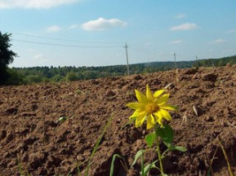
Основи ґрунтознавства та геології
ҐРУНТОВІ КАРТИ І КАРТОГРАМИ, ЇХ ЗНАЧЕННЯ.
АГРОВИРОБНИЧЕ ГРУПУВАННЯ ТА БОНІТУВАННЯ ҐРУНТІВ
Тема 23

Slide 2
План
1. Поняття про ґрунтову карту і картограму.
2. Агровиробниче групування ґрунтів.
3. Бонітування ґрунтів.

Slide 3
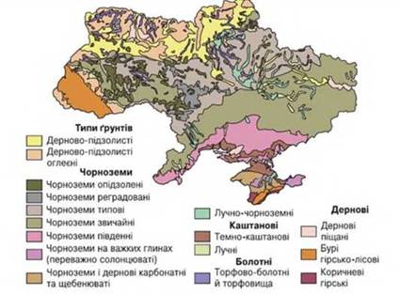
Ґрунтова карта містить досить об’ємну інформацію про просторове поширення ґрунтів та ґрунтотворних порід.

Slide 4
Ґрунтова карта – це топографічна основа з відображенням на ній ґрунтового покриву.
Карти бувають:
• дрібномасштабні (від 1; 500000 до 1:50000), використовуються для обліку земельного фонду і планування сільського господарства;
• великомасштабні (від 1:25000 до 1:5000), для використання в виробничій діяльності окремих господарств;
• середньомасштабні (від 1: 300000 до 1:100000), для роботи плануючих органів;
• детальні (1:5000 до 1:200) для територій сільськогосподарських установ (інститутів, дослідних станцій, навчальних господарств тощо).

Slide 5
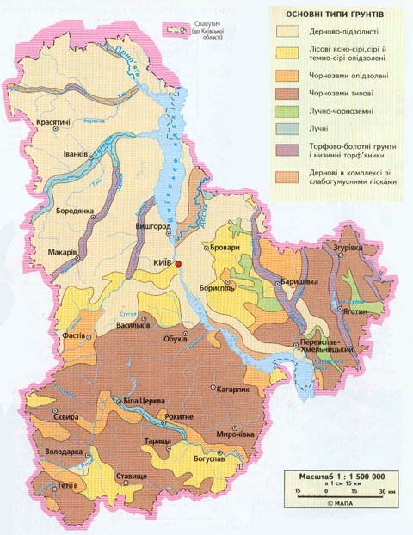
Дрібномасштабні карти (масштаб від 1:1 000 000 до 1:300 000)

Slide 6
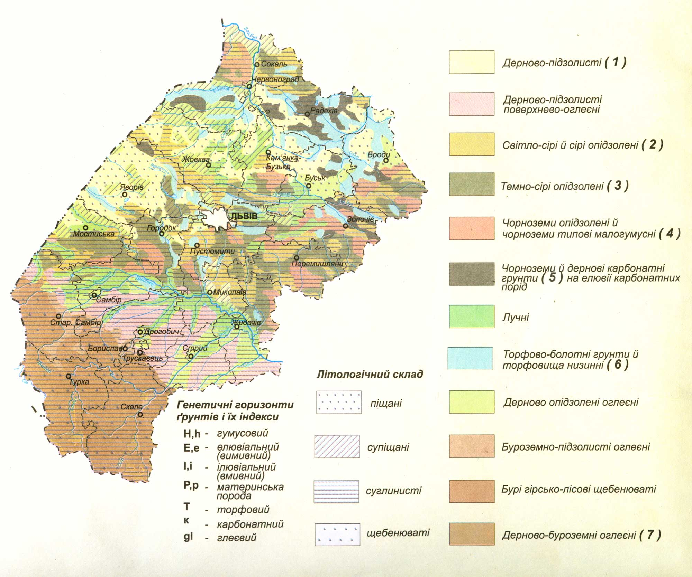
Середньомасштабні ґрунтові карти (масштаб від 1:300 000 до 1:100 000)

Slide 7
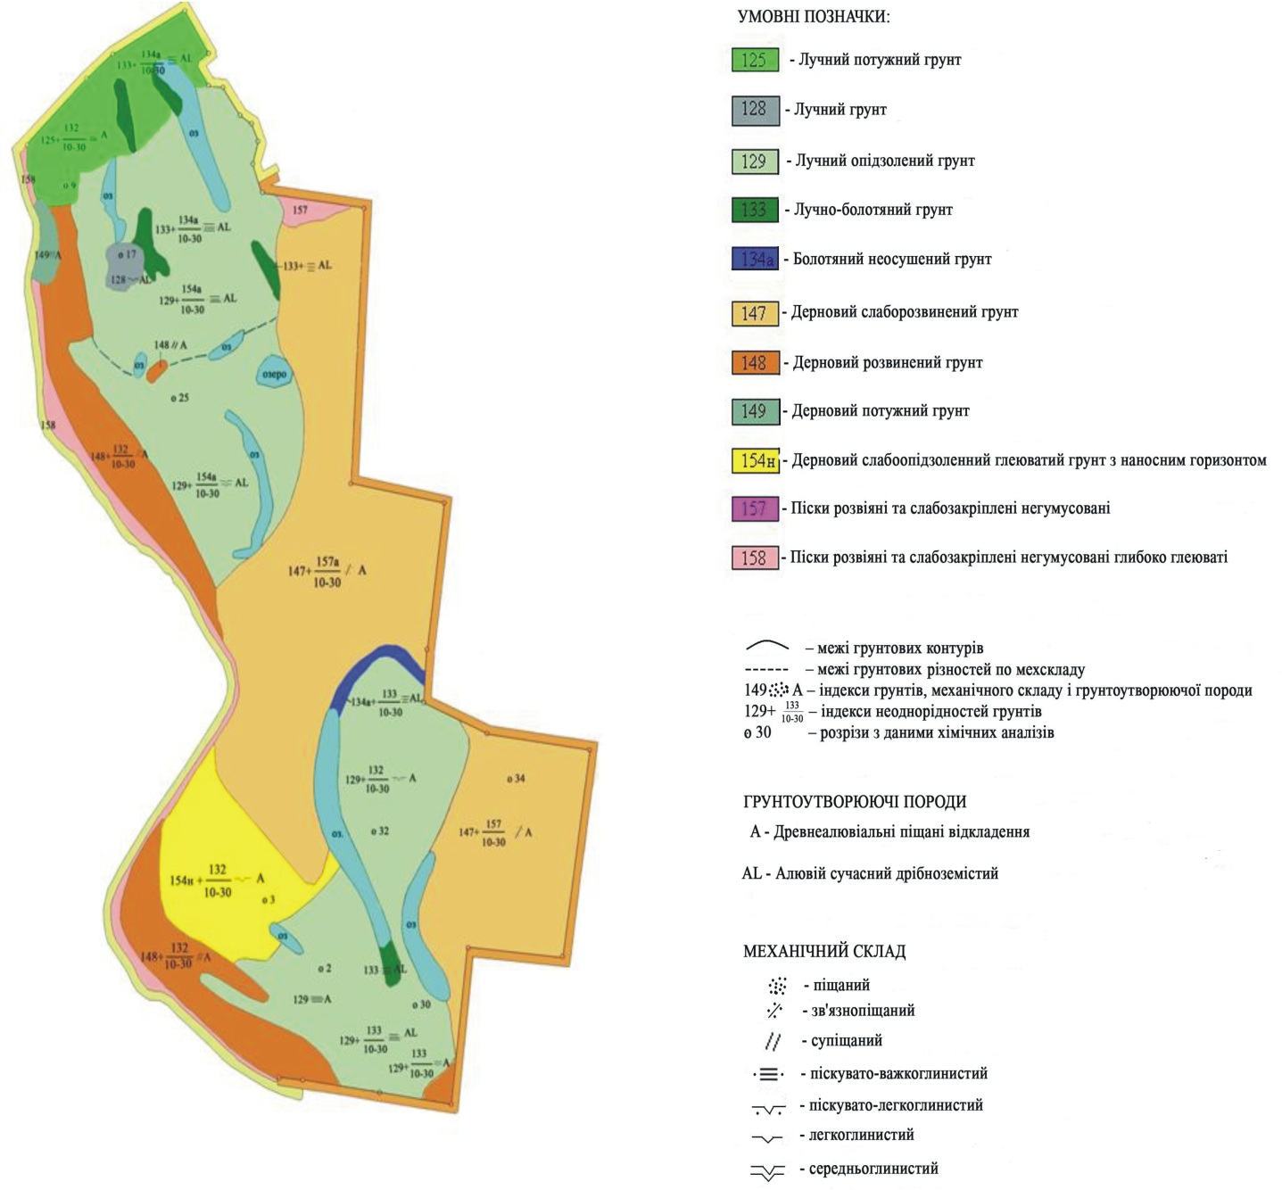
Великомасштабні грунтові карти (масштаб від 1:100 000 до 1:10000)

Slide 8
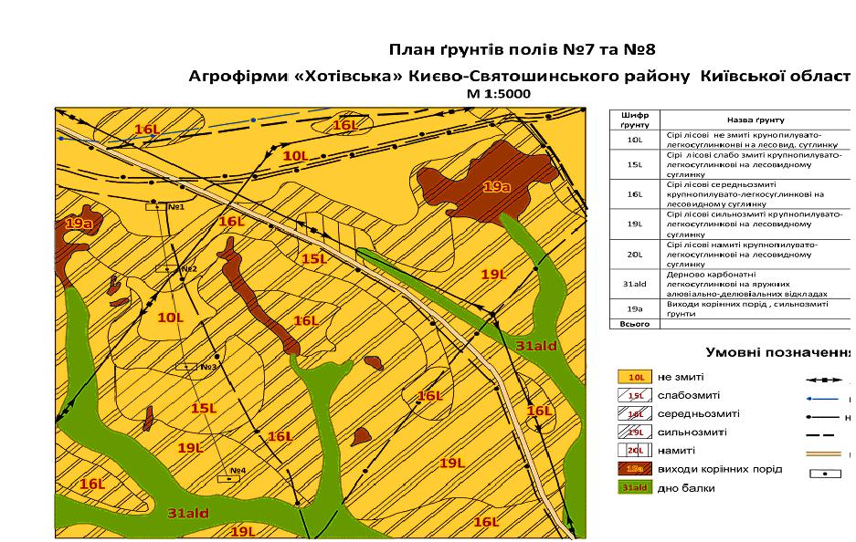
Детальні ґрунтові карти (масштаб 1:5000 - 1:2000 і більш великий)

Slide 9
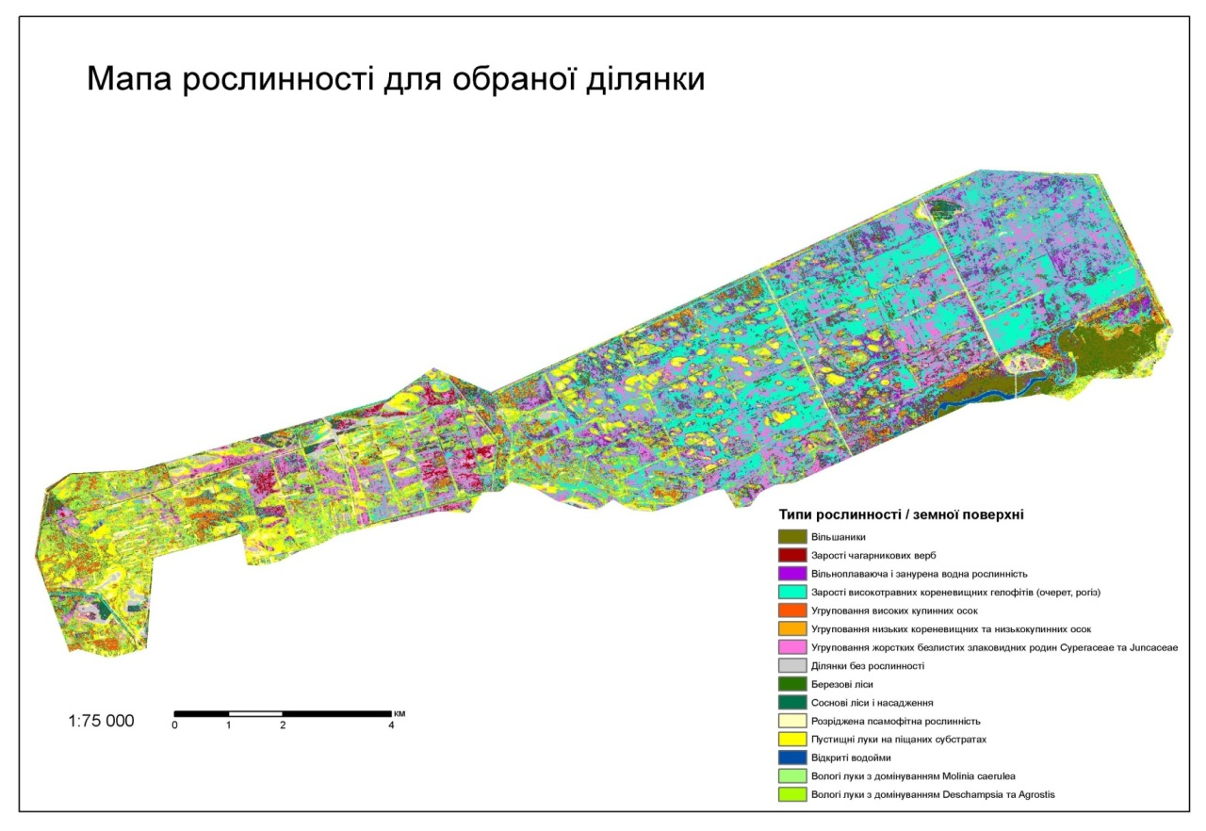
Одним із способів вивчення грунтів є їх картог­рафування
Матеріали ґрунтового та геоботанічного обстеження містять відомості про властивості ґрунтів, їх поширення, необхідні меліорації та підвищення родючості.
Польове знімання ґрунтового покриву здійснюється в такій послідовності: 1) планування польових досліджень; 2) закладання грунтових розрізів; 3) вивчення горизонтів ґрунтового профілю і визначення типу грунту; 4) відбір зразків грунту для лабораторних аналізів; 5) встановлення меж грунтових контурів, складання польової карти ґрунтів.

Slide 10
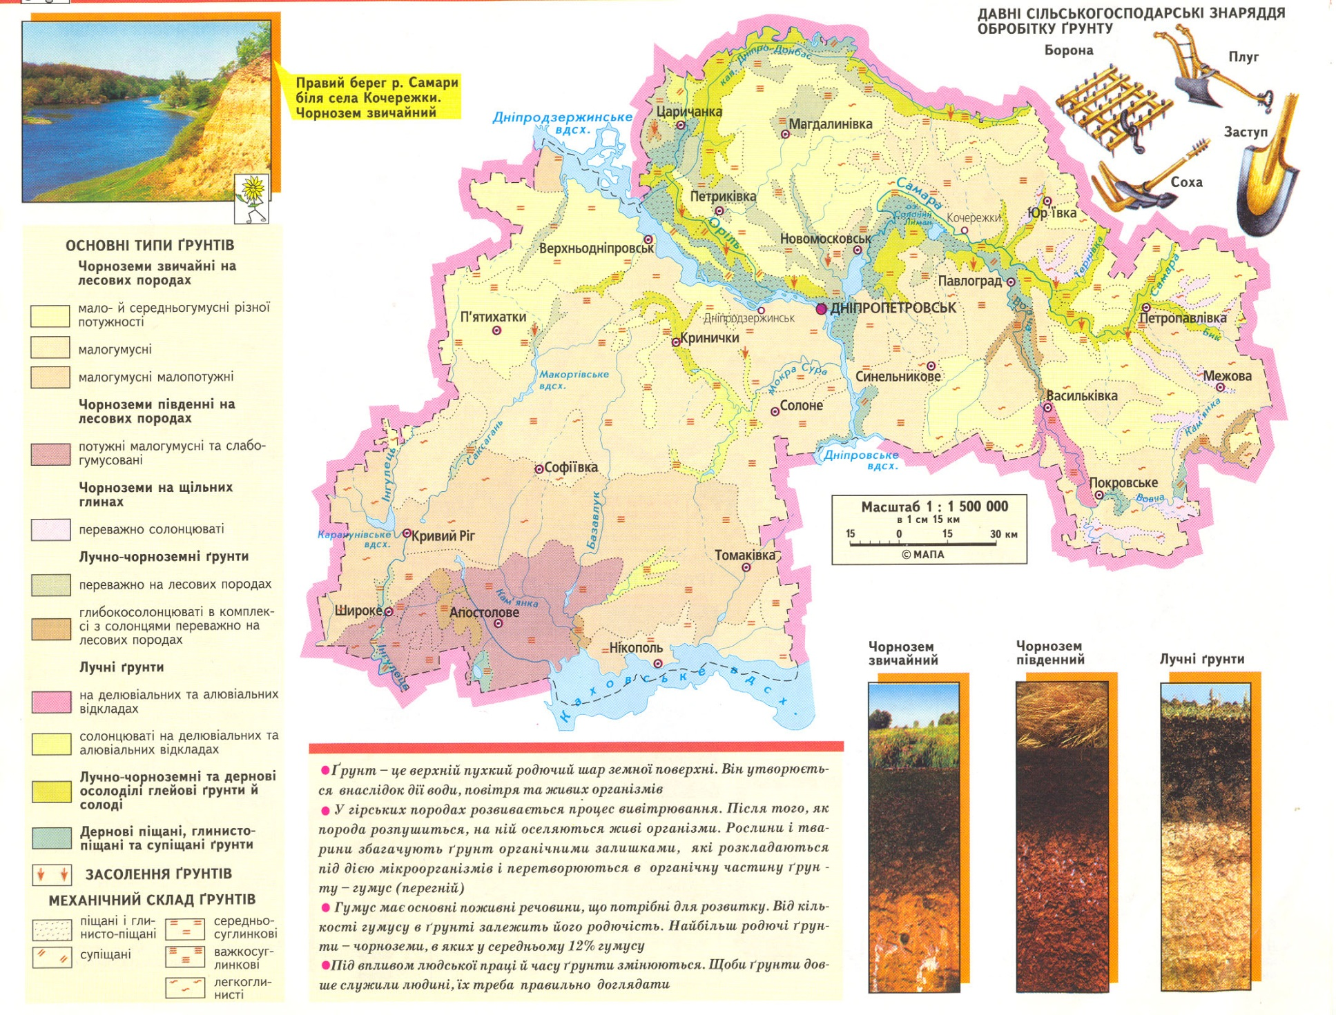

Slide 12
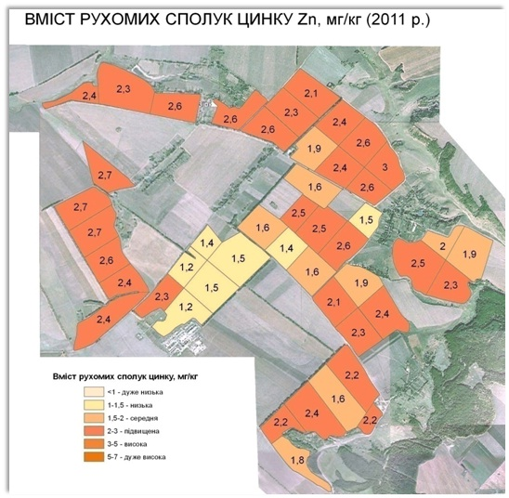
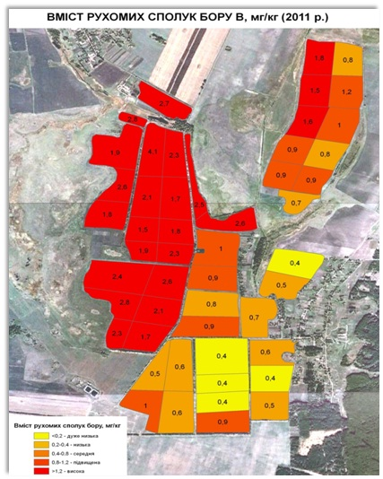
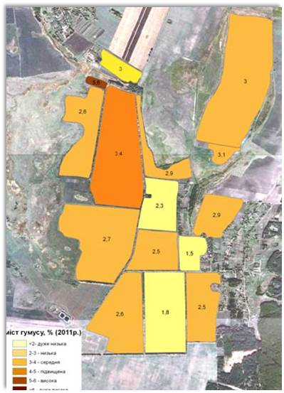
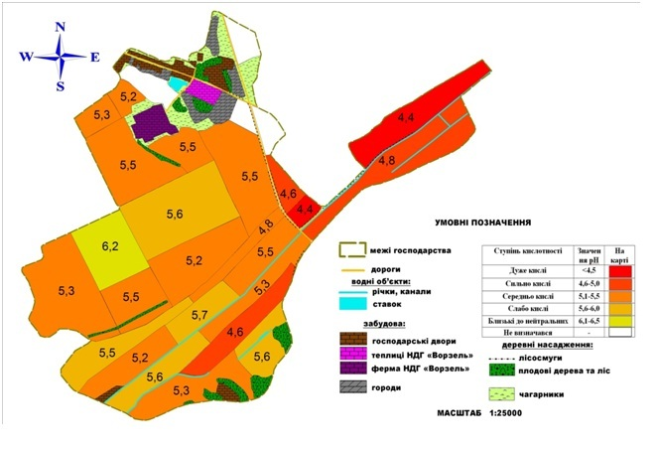
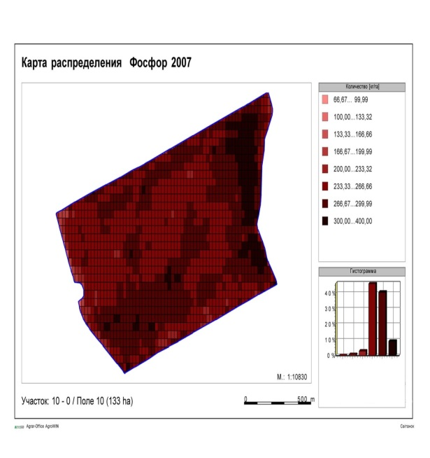
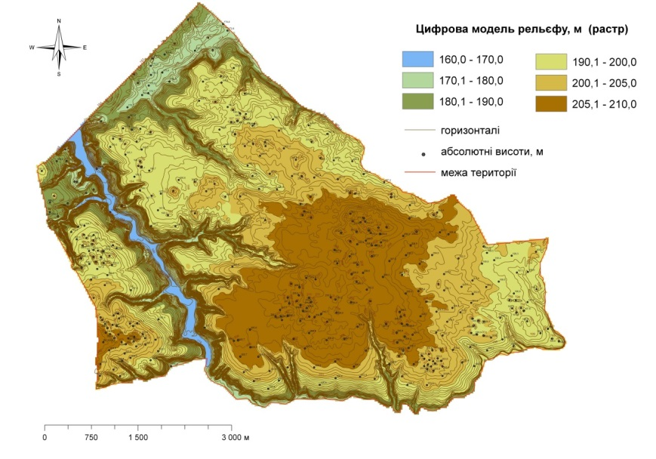
КАРТОГРАМИ

Slide 13
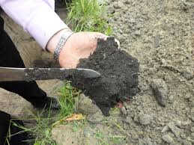
Ґрунтове обстеження складається з трьох етапів:
1) попереднього,
2) польового,
3)камерального.

Slide 14
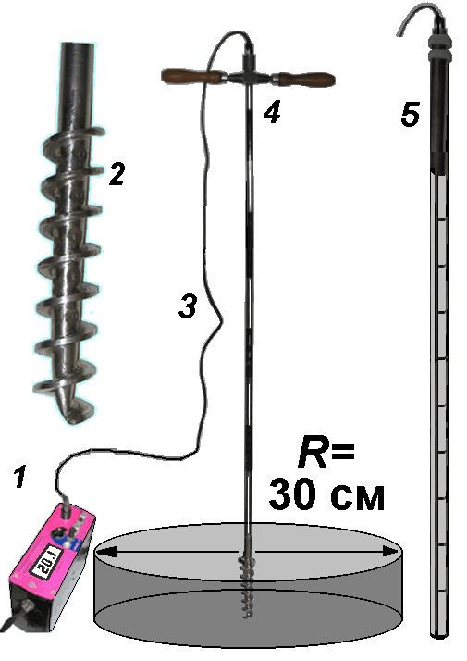
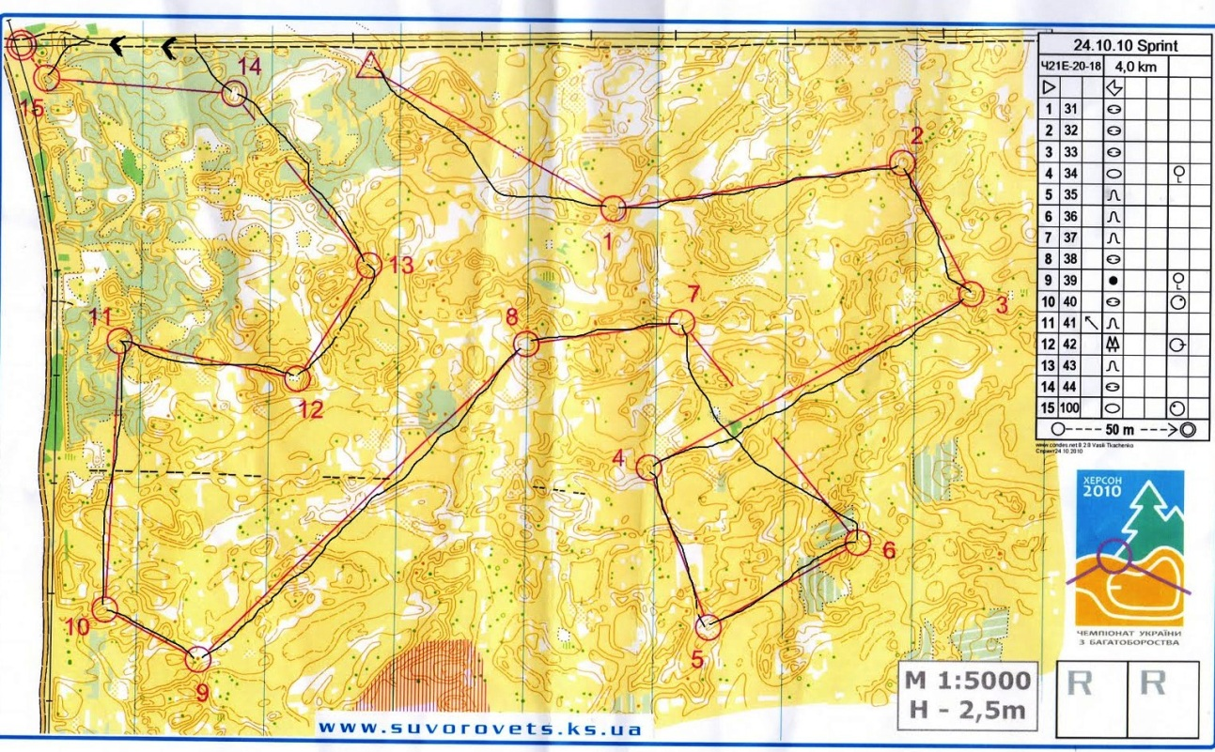
Під час підготовчих робіт:
- готують топографічні карти (земельні пла­ни) господарств,
- вивчають картографічні дані, які характеризують рельєф, геологічну будову,
- знайомляться з матеріалами попередніх об­стежень,
- накреслюють маршрути польових досліджень з врахуванням рельєфу території, сільськогосподарських угідь, розміщенням сівозмін масивів,
- планують та відбирають місця для вивчення та опису рослин­них угруповань.

Slide 15
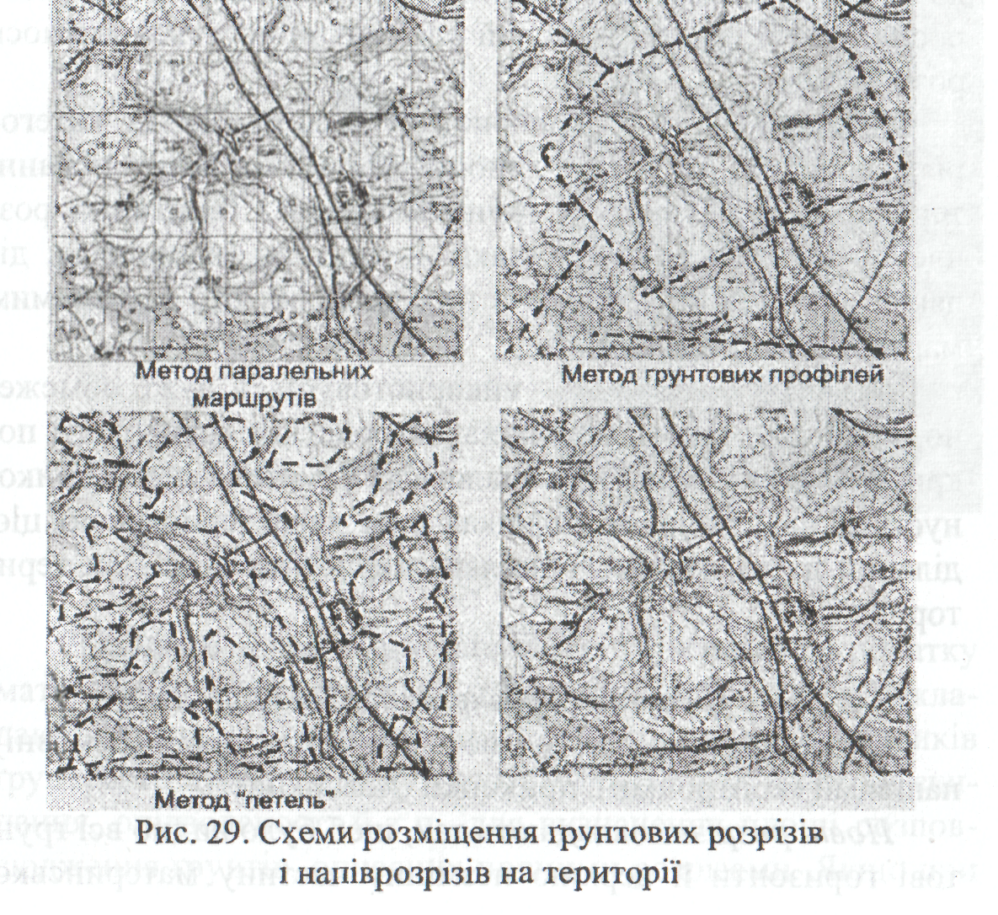
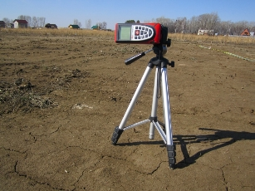
Польовий період ґрунтової зйомки поділяється на де­кілька етапів:
рекогносцирування, планування робочих маршрутів, суцільна зйомка,
Рекогносцирування – це загальне маршрутне ознайомлення з територією господарства.

Slide 16
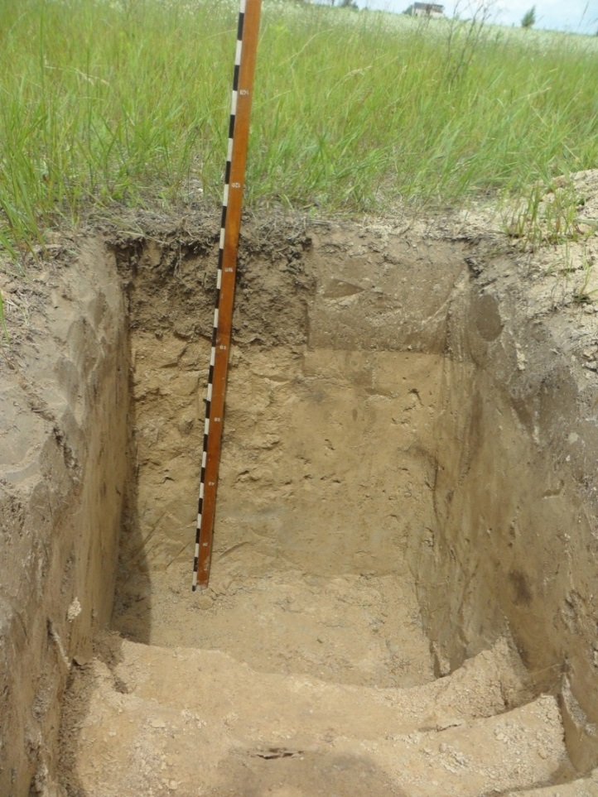
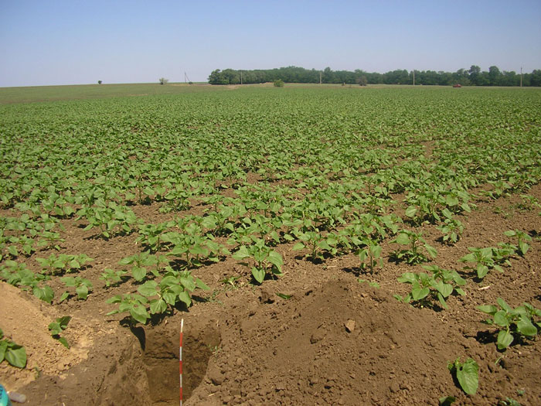
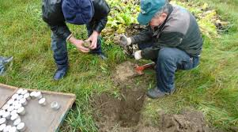
Ґрунтові розкриття бувають 3-х типів: повні (основні), напівями (контрольні), прикопки (поверхневі).
Для опису та картування грунтів закладають три види розрізів: го­ловний, напіврозріз, прикопку.
Прикопки (поверхневі)
Напіврозріз
Основний (головний) розріз

Slide 17
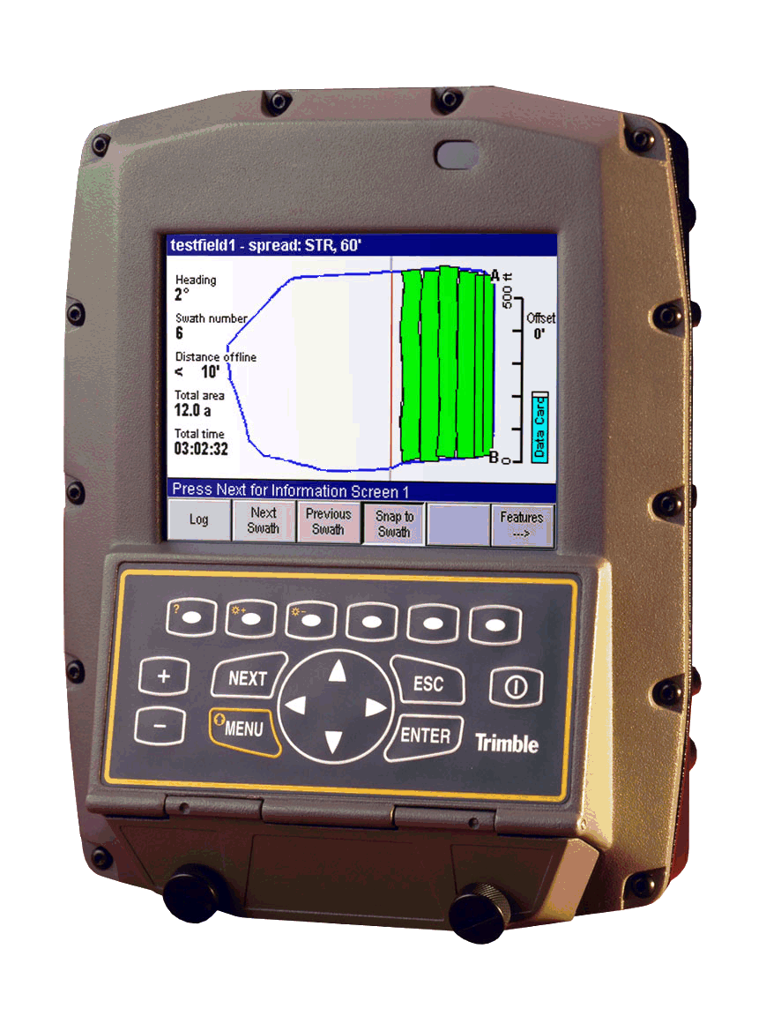
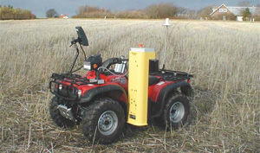
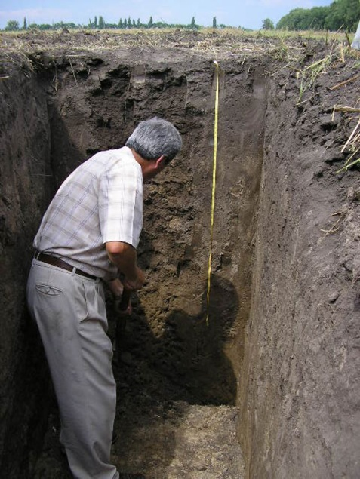
Польові комп'ютери
Автоматичний пробовідбірник Wintex 1000

Slide 18
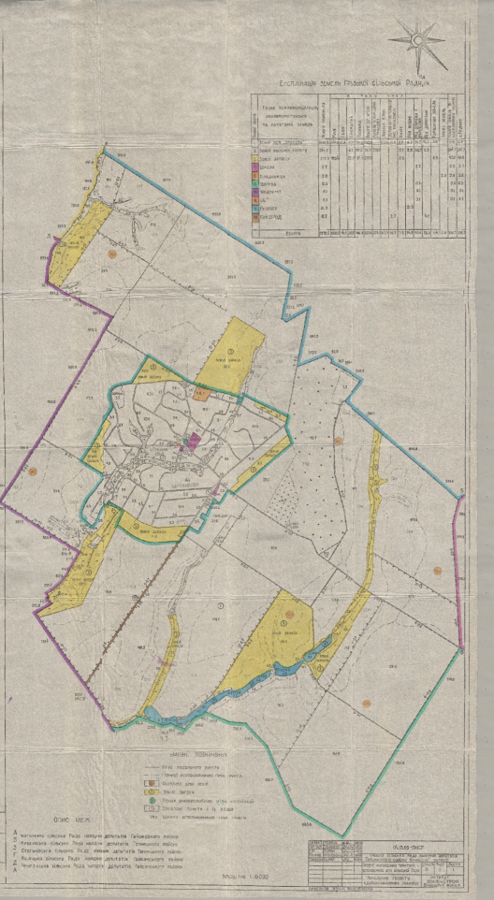
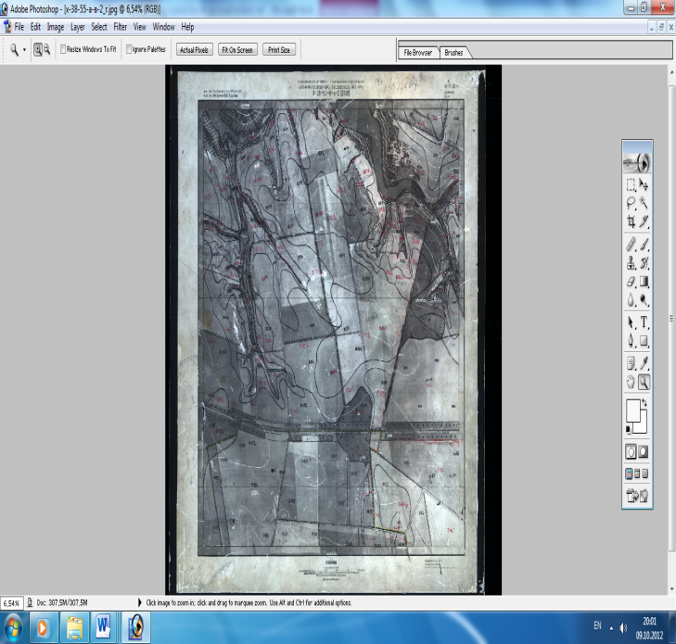
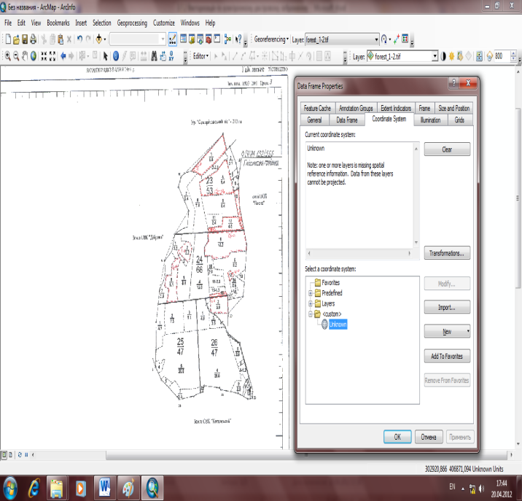
Попереднє оброблення польових матеріалів:
1. Щоденне нанесення на чистовий екземпляр топографічної основи:
меж полів та всіх границь контурів;
усіх розрізів й напіврозрізів. Кожний контур одержує індексацію відповідно до систематичного списку ґрунтів.
2. Щоденно заповнюється таблиця морфологічних ознак ґрунтів і відомості відбору зразків (форми яких наведені в методичних указівках).
3. Проводиться сушка, перевірка й відбір зразків для аналізів. З відомості морфоло­гічних ознак відбирають найбільш типові розрізи для аналізу.

Slide 19
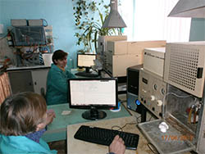
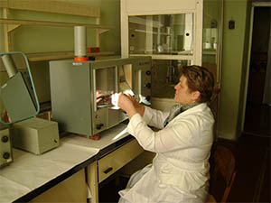
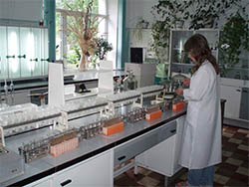
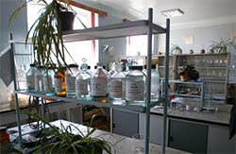
Камеральні роботи є заключною стадією польової зйом­ки ґрунтів. Вони включають:
• проведення лабораторних аналізів;
• складання та виготовлення ґрунтової карти;
• складання й креслення картограм;
• обчислення площ ґрунтів зі складанням експлікації;
• складання технічного звіту (нарису).

Slide 20
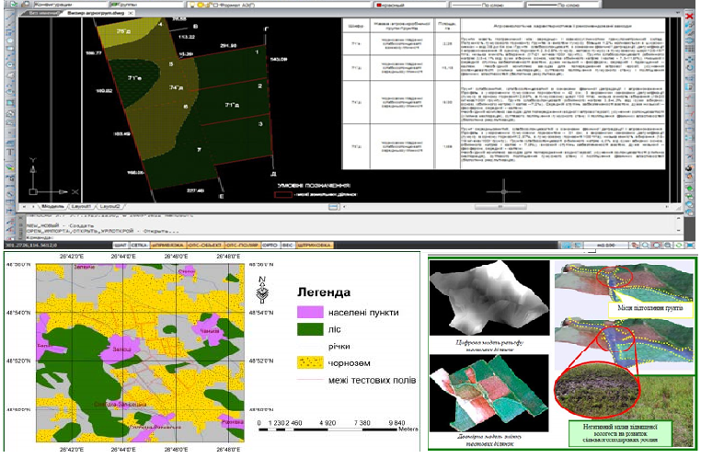
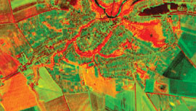
При складанні й виготовленні ґрунтової карти послі­довно виконують такі елементи робіт:
- складання авторського оригіналу ґрунтової карти;
- виготовлення видавничого оригіналу;
- розмноження й ілюмінування літовідбитків.
Авторським оригіналом служить виконана на фотопланах або іншій топографічній основі ґрунтова карта з вне­сеними на основі лабораторних аналізів доповненнями або змінами.
Автоматизовуване виготовлення карт – картографічні джерела – шифрування їх - формування банку даних – ведення необхідних даних в ПК – обробка за певної програми – графічне відтворення обробленої інформації.

Slide 21
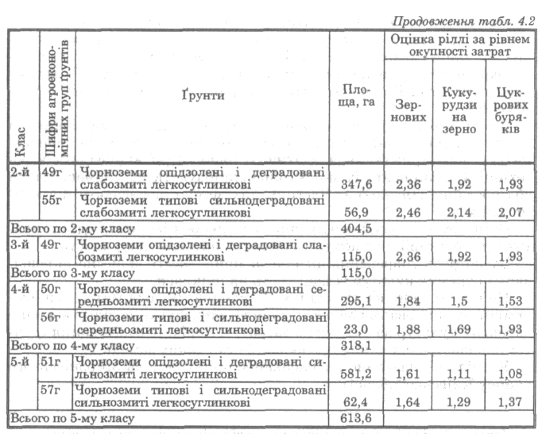
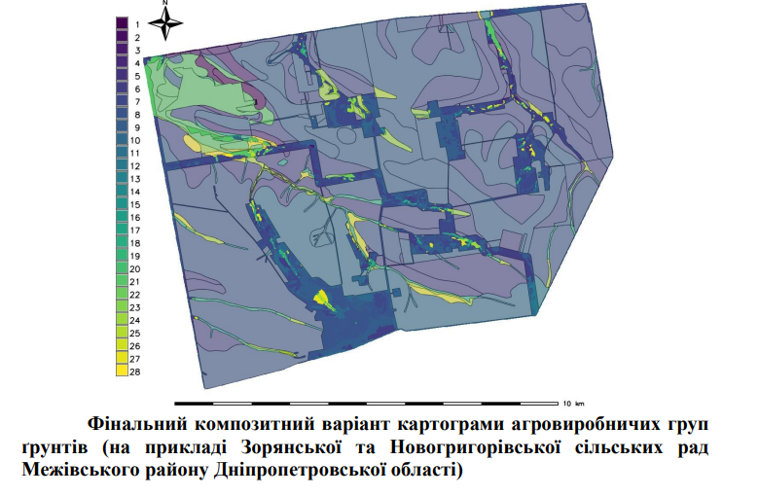
Агровиробниче групування ґрунтів – це об'єднання видів і різновидів ґрунтів у більші агровиробничі групи за спільністю агрономічних властивостей, близькістю екологічних умов, якісними особливостями та родючістю, одно типовістю необхідних агротехнічних та меліоративних заходів.
Загальнодержавне групування – проводять для характерис­тики і обліку якості земель за схожістю агрономічних властивостей та особливостей ґрунтів, враховуючи провінціальні екологічні умови.
Регіональний комплекс агровиробничих групувань ґрунтів має важливе значення для правильного розміщення культур, запро­вадження сівозмін і системи добрив.
Господарське агровиробниче групування ґрунтів с формою агрономічної інтерпретації і узагальнення великомасштабних ґрунтових досліджень на територіях конкретних господарств.

Slide 22
Бонітування ґрунтів – це порівняльна оцінка якості ґрунтів за їх основними природними властивостями, які мають сталий характер та суттєво впливають на врожайність сільськогосподарських культур, вирощуваних у конкретних природно-кліматичних умовах. Бонітування ґрунтів проводиться за 100-бальною шкалою. Вищим балом оцінюються ґрунти з кращими властивостями, які мають найбільшу природну продуктивність.
Бонітування ґрунтів на землях сільськогосподарського призначення проводиться не рідше як один раз у 7 років.
Якщо за 100 балів прийнято оптимальне значення ознаки найбільш родючого ґрунту при бонітуванні за природними властивостями або максимальну урожайність сільськогосподарських культур, то отримують замкнуту шкалу бонітування.
У випадку розімкнутої шкали за 100 балів приймають значення ознаки або величину урожайності ґрунту, який має найбільшу питому вагу в даному регіоні (в структурі ґрунтового покриву природно- сільськогосподарського району).

Slide 23
Роботи з бонітування ґрунтів проводиться в наступній послідовності:
- уточнення природно-сільськогосподарського районування земельного фонду;
- складання списку агровиробничих груп ґрунтів;
- агроекологічне обґрунтування розміщення культур;
- збір та аналіз даних про властивості ґрунтів;
- вибір еталонних ґрунтів для природно – сільськогосподарських районів і зон вирощування культур;
- розробка шкал бонітування ґрунтів.
Для розрахунку шкал загального бонітування використовують такі основні показники:
- валові запаси гумусу в метровому шарі ґрунту, m\га;
- максимально можливі запаси продуктивної вологи у метровому шарі ґрунту, мм;
- вміст рухомих форм азоту, фосфору, калію в орному ( 0 – 30 см) шарі ґрунту, кг/m.
Бонітування ґрунтів у системі земельного кадастру є науковою основою раціонального і високопродуктивного використання земельних ресурсів країни, підвищення родючості ґрунтів і врожайності сільськогосподарських культур.
Показники бонітування ґрунтів забезпечують планові органи і сільськогосподарські підприємства необхідною інформацією про землю, як головний засіб виробництва у сільському господарстві. Ці дані потрібні для науково обґрунтованого визначення плати за землю, планування, організації, розміщення і спеціалізації сільського господарства, оцінки результатів виробничої діяльності сільськогосподарських підприємств, удосконалення системи господарсько-договірних відносин, державних і ринкових цін на сільськогосподарську продукцію, матеріально-технічне постачання, оподаткування, кредитування тощо.

Slide 24
Самостійне вивчення
Сучасні методи ґрунтових досліджень і складання ґрунтових карт.

